Slide 1
Aktivní senioři - v Helsinkách a ve střední Evropě
https://www.mpsv.cz/cs/31749
Praha 2017 - proběhla mezinárodní konference na téma Stárnutí a veřejný prostor
"Stárnutí a veřejný prostor"
25. září 2017 v Praze
József Veress
(Z anglického originálu přeložil Ing.Milan Melek)

Slide 2
TÉMATA
Aktivní komunita seniorů jako „nové téma našeho života“
CedarNet - starší občané jako sociální aktivum

Slide 3
Lopukkiri – samo-organizující se vzájemná péče v Helsinkách
.

Slide 4
Aktivní senioři
Finská asociace simultánně
  Výstavba 9 poschoďové budovy v novém okrese Helsinek
  Systematické budování společenství
Společné vytváření vhodného prostředí pro péči, která umožní
  Zdravé a aktivní stárnutí ve velkém městě
  Samo-organizující se systém vzájemné péče
  Navrhnout nového přístupu pro Finsko - druhá nejrychleji stárnoucí rozvinutá společnost (po Japonsku)

Slide 5
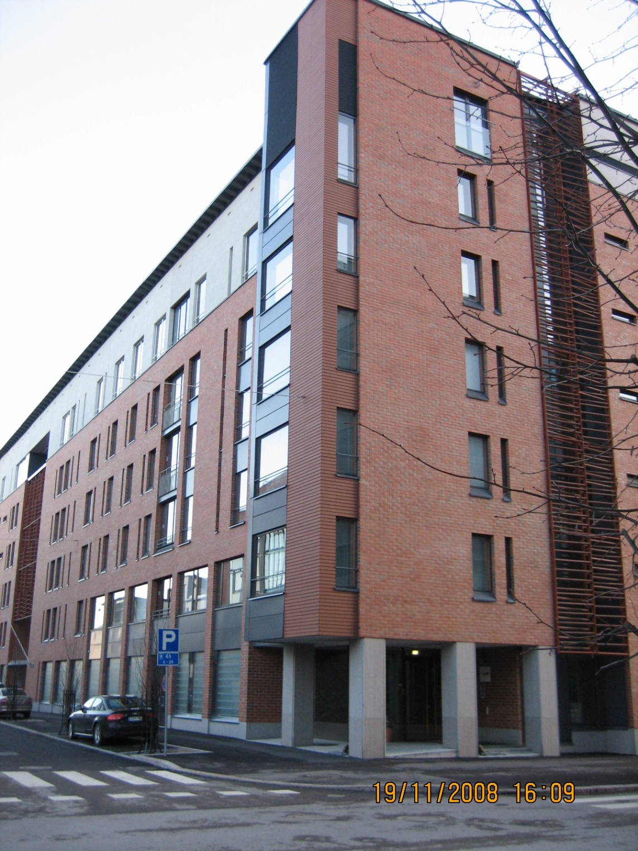
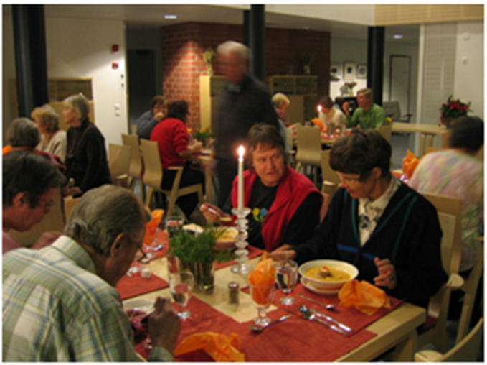

Slide 6
Zaměření na:
Zajistění smysluplného a důstojného života ve stáří
Nabídku alternativního modelu sebeorganizující se vzájemné péče
Zabránění tomu, aby se "uživatelé služeb péče" stali pasivními a často nedůstojnými objekty takovéto péče

Slide 7
Koncepce
„Loppukiri je první domov pro seniory ve Finsku, kde každý obyvatel patří do pracovní skupiny,
a má tak pocit, že je pro komunitu důležitý. Nejsou zde žádní zaměstnanci, a proto pracují všichni skutečně ve prospěch komunity a nezabývají se zbytečnostmi. To vede k posílení aktivitního přístupu jednotlivců a jejich samostatné tvorbě iniciativ. "(100-20-28-5: 5)

Slide 8
Aktivní, smysluplný a důstojný život ve stáří
"Doufáme, že právě projekt Loppukiri dokazuje, že stárnutí může být významným zdrojem pro společnost. Nechceme, abychom my, starší občané, byli pouze nedobrovolným předmětem rozhodování, ale abychom byli aktéry v našem vlastním životě “ (100-20-28-5:4)

Slide 9
Motivy
"Cílem projektu Loppukiri bylo vyvinout pro seniory alternativní model života, který by byl založen na spolupráci
a smyslu pro komunitu. Projekt zahájil brainstorming se soukromníky, kteří se chtěli plně starat o svůj život i ve stáří. Finský systém sociálního zabezpečení byl v krizi a malá skupina žen se rozhodla najít řešení. Začaly aktivně hledat způsob, jak stárnout podle svých představ. Založily Asociaci aktivních seniorů a začaly pracovat na návrhu bydlení pro seniory ... "

Slide 10
Jednotlivé kroky
"... našly místo pro realizaci, poté vytvořily model komunitního bydlení. Také musely najít obyvatele, kteří budou ochotni sdílet společné prostory a spolupracovat na společných cílech.
A v neposlední řadě musely najít architekta a stavitele, aby si pro sebe nechaly postavit panelový dům, a nalézt způsob, jak své jedinečné myšlenky předat budoucím obyvatelům. To ve Finsku představovalo zcela nový způsob jednání, ale sen se stal realitou. Skupina starších osob, tvořenou převážně ženami, realizovala stavbu domu a vytvořila dobře fungující komunitu„ (100-20-27-8:6)

Slide 11
Řešení problémů
"Opakovaně se objevovaly problémy s financováním projektu a hledáním obyvatel ... Tyto potíže vyřešil brainstorming a kreativní myšlení. Začali jsme tímto způsobem řešit problémy obecně, a jednáme tak i nyní, kdy již žijeme v Loppukiri. Tyto metody jsou v současné době cennými zdroji a často se využívají k vyřešení problémů naší komunity "(100-20-27-8:3-4)

Slide 12
"Stát se subjektem svého života"
Aktivní senioři vytvořili pracovní skupiny v rámci svého nového projektu, který představil Loppukiri jako „cílový sprint", aby vypracovali řešení pro nevyhnutelné výzvy, které mohou vznikat s přibývajícím věkem a potenciálními zdravotními problémy.
Politiky související se stárnutím jsou hluboce emancipační
  Je důležité překonat posedlost úsporami

Slide 13

Závěr
Nikdy se nevzdávej!

Slide 14
KONCEPT CEDARNET – STARŠÍ OBČANÉ JAKO SOCIÁLNÍ aktivum
.

Slide 15
Kontext
Naše společnost - a města - jsou většinou nepřipravené pro zajištění potřeb a mobilizaci kapacit pro stárnoucí populaci
Napětí mezi generacemi, nedostatek spolupráce, nespokojenost
Špatné ukazatele zdraví starších osob, přetížená zdravotní péče a nepřipravený sociální systém

Slide 16
Stárnutí a starší lidé – vnímané jako rostoucí sociální odpovědnost, ale ne jako pozitivum
Problém stárnutí na trhu práce:
  stres a předsudky na pracovišti
  syndrom vyhoření
  ztráta výkonnosti
  Naše společnosti nejsou schopné vzít v úvahu, a už vůbec ne mobilizovat, využití znalostí a schopností starších občanů
  vážné plýtvání důležitými – potenciálními - zdroji

Slide 17
CedarNet
  Nová koncepce
  vypracovaná Erikou Sárközy a experty Erasmus Institute Budapest
  je založena na mezinárodním výzkumu a zkušenostech, vytvořená především pro východní a středoevropská společenství
  Cílem je
  vytvářet síť (ě) podporující ekosystém, který udržuje osoby podílející se na ekonomickém životě na trhu práce
  využít zkušeností starších občanů
  "Outsourcing seniorských vědomostí"

Slide 18
Ekosystém – jak zvládnout stárnutí
CedarNet: sociální inovace - model pro vytvoření ekosystému sociálního stárnutí
Cílený ekosystém: nové organizační rámce
a operační mechanismy, nové formy tržní spolupráce, institucionální propojení atd.

Slide 19
Threats – and Connections
Problémy – a souvislosti
Nedostatky znalostí a opakované nevýhody
Chudoba
Ztráta zaměstnání a úkolů
Zdravotní problémy
Finanční problémy
Ztráta kompetence
Izolace
Nedostatek plánů pro
budoucnost
Ztráta důstojnosti
Tlak na adaptaci
v nových podmínkách
Klesající počet obyvatel
Rychle rostoucí míra stárnutí a zvyšování podílu starší populace (24-30%)
Problémy v systému sociální péče, GERIATRICKÁ PÉČE
Demence, Alzheimerova choroba, epidemie
Špatné ukazatele zdraví
Generační konflikty
Nedostatek pracovních sil
nezaměstnanost
Snižující se populace na vesnici

Slide 20
Hlavní pilíře konceptu CedarNet
Zkušenosti seniorů = většinou nevyužívané lidské zdroje
Aktivovat, kultivovat a znovuobnovovat kapitál zkušeností starší populace:
    Připravit společnost ke změně trendů
    Umožnit celoživotní práci jako smysluplnou tvorbu hodnot
      Zaměření se na využívání sociální hodnoty
  Hlavním faktorem je mainstreaming managementu seniorských znalostí

Slide 21
CEDARnet
Připravuje se pilotní projekt v Maďarsku.
Plánuje se seminář s odborníky, zainteresovanými stranami, a za účastí zemí Visegrádské čtyřky
  představení programu
  výměna zkušeností, informace o osvědčených postupech a
  diskuze o nezbytných krocích, které přispějí ke změně vzorce myšlení

Slide 22
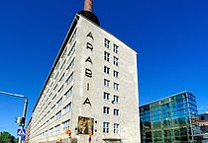
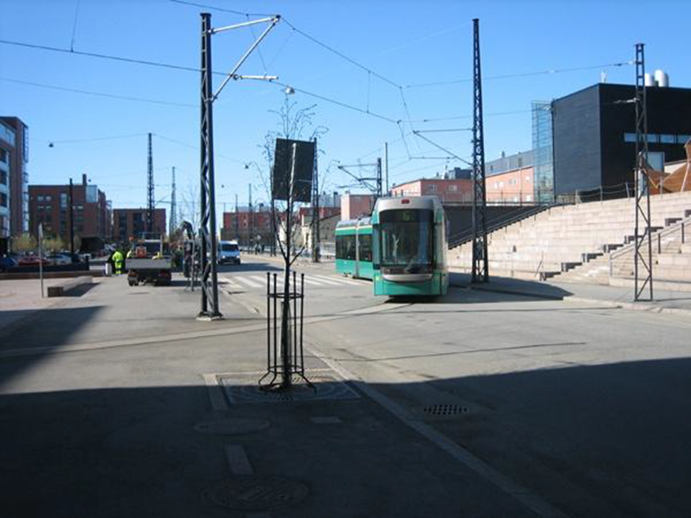
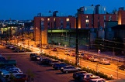
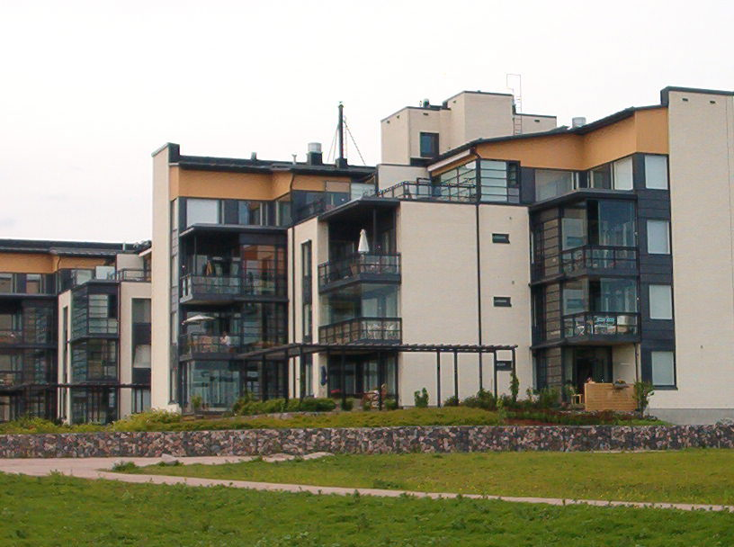
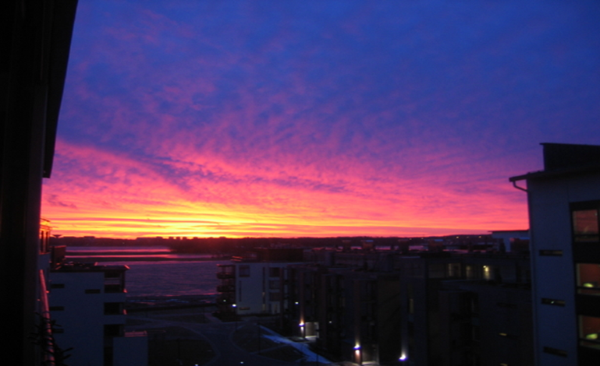
ARABIANRANTA

Slide 23
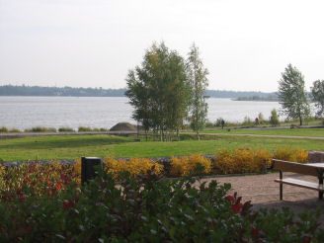

Slide 24

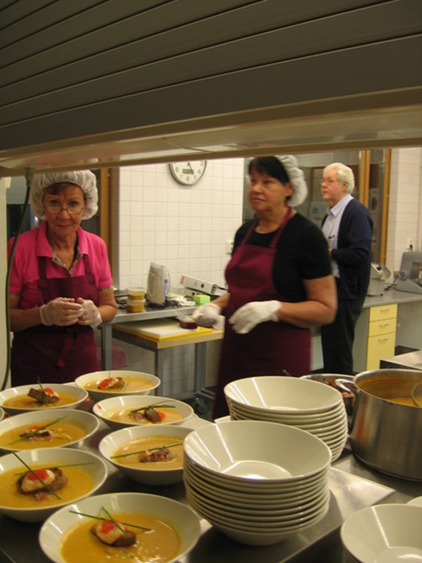

Slide 26
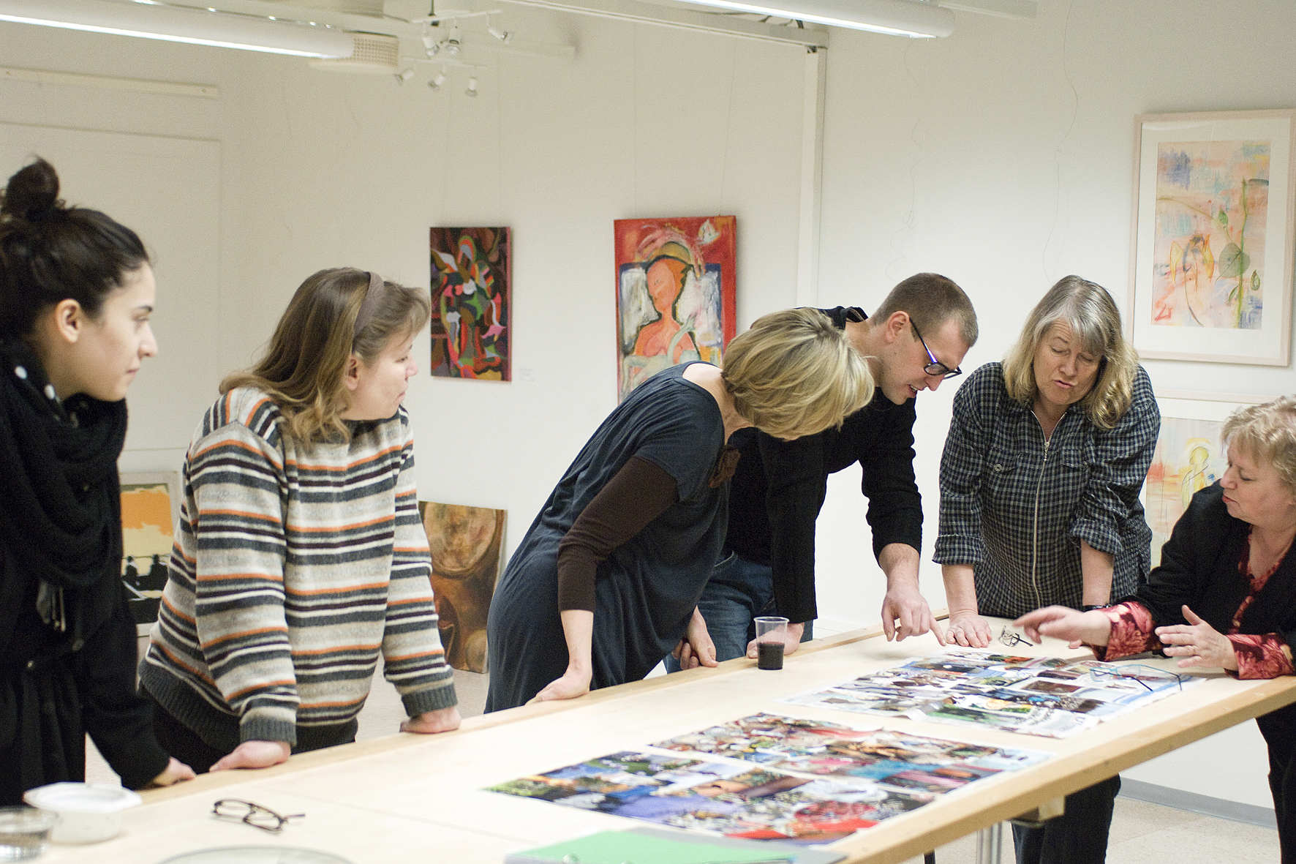

Slide 27
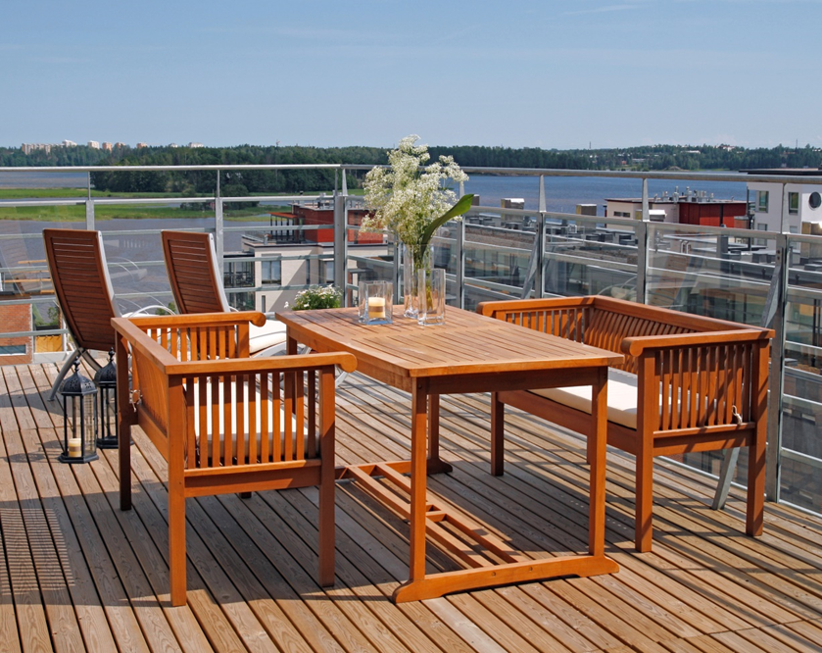
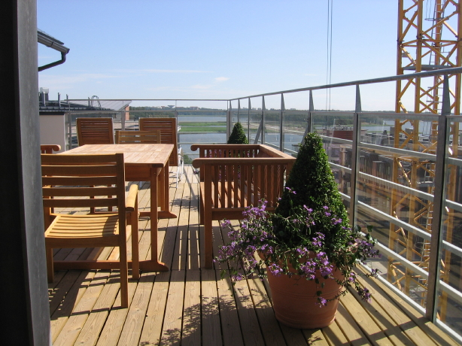
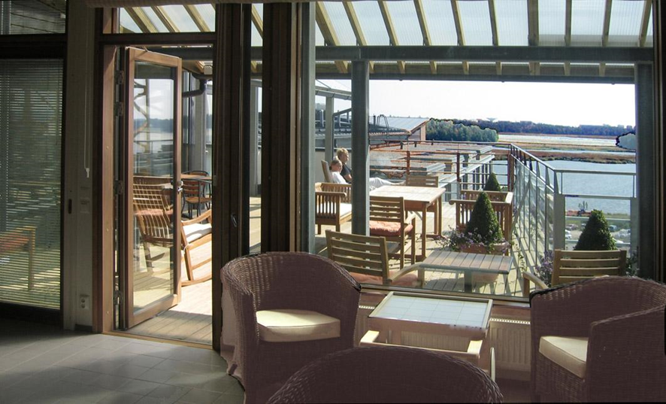

Slide 28
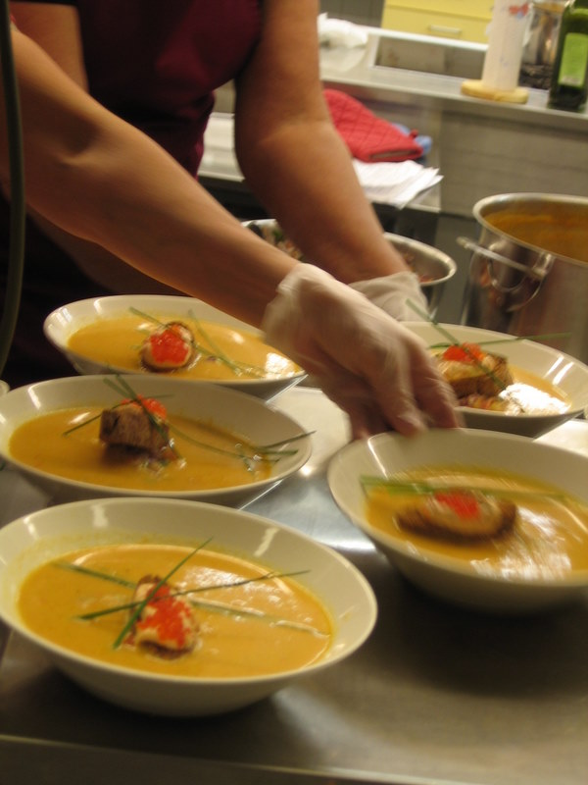
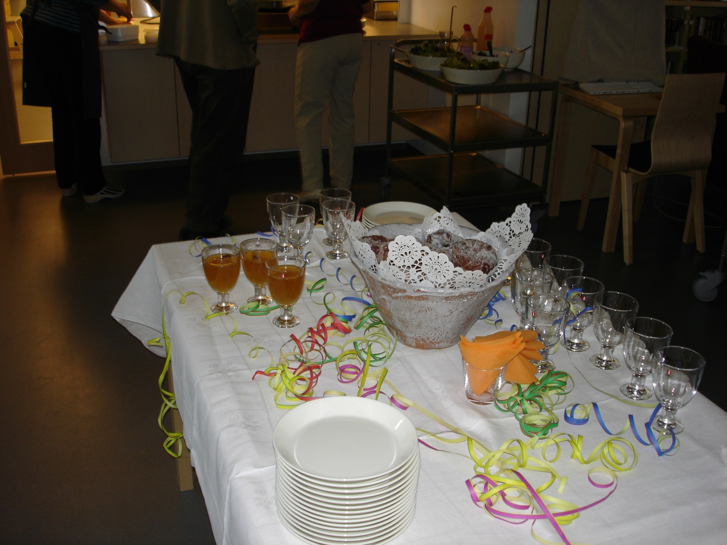

Slide 29
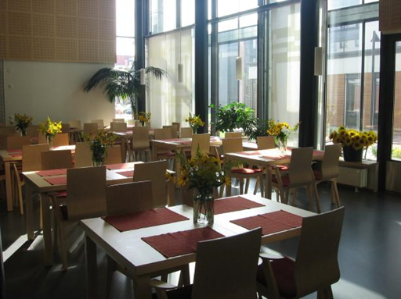
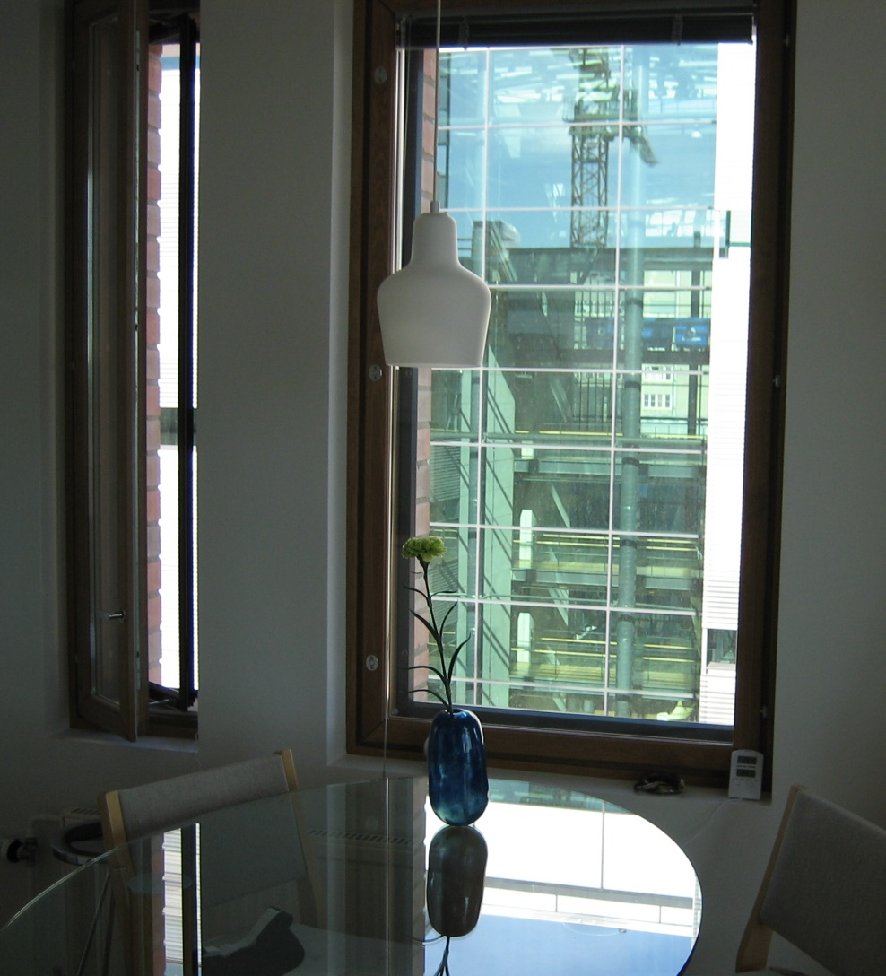
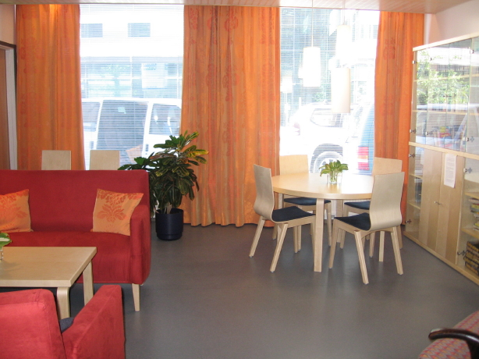

Slide 30

